Slide 2
1
Contexto
El Valor de los Datos Abiertos
2
Los Datos Abiertos en Colombia
3
4
Retos y Oportunidades

Slide 4
Notes:
Mintic a través del Plan Vive Digital 2010-2014 hizo posible que Colombia diera un gran salto tecnológico a través de la masificación del uso del internet y ahora a través del Plan Vive Digital para la Gente 2014-2018, nos hemos trazado dos grandes retos
Convertir a Colombia en líder mundial en el desarrollo de aplicaciones de alto impacto social.
Tener el Gobierno más eficiente y transparente gracias a al uso de las TIC.
Para lograr estos objetivos, en Gobierno en línea través de 4 componentes busca mejorar la relación entre el Gobierno y ciudadanos y mejorar la eficiencia de las entidades públicas gracias al uso de las TIC
TIC para el Gobierno Abierto: Busca construir un Estado más transparente y colaborativo, donde los ciudadanos participan activamente en la toma de decisiones gracias a las TIC.
TIC para servicios: Busca crear trámites y servicios en línea para responder a las necesidades más apremiantes de los ciudadanos.
TIC para la gestión: Busca darle un uso estratégico a la tecnología para hacer más eficaz la gestión administrativa. Buscamos un estado que responda más rápidamente a las necesidades de la ciudadanía
Seguridad y privacidad de la información: Busca guardar los datos de los ciudadanos como un tesoro, garantizando la seguridad de la información.

Slide 5
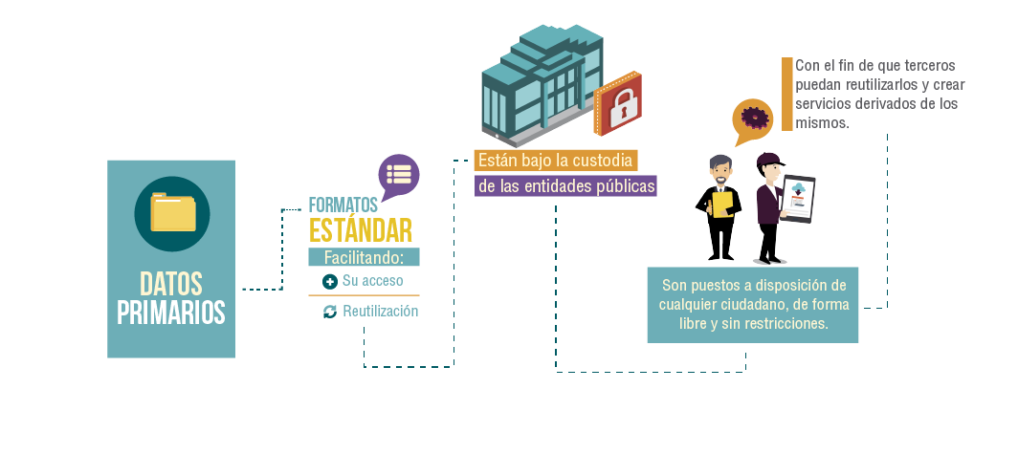
¿Qué son los Datos Abiertos?
Notes:
De acuerdo con el Banco Mundial, el concepto de Datos Abiertos es entendido como una práctica basada en la idea de que los datos o la información creados por la Gobierno pertenecen a la sociedad. Dicha información es compartida, a través de una plataforma web, sin ninguna forma de protección legal en formatos abiertos y estándares con una estructura de fácil comprensión para que la misma pueda ser utilizada por los ciudadanos. Dado que son financiados y recopilados con dinero público, la información contenida en estos datos es pública y debe estar a disposición de cualquier ciudadano y para cualquier fin.
En el contexto colombiano, la Ley 1712 de 2014 “Transparencia y del Derecho de Acceso a la Información Pública Nacional” se ha definido como datos abiertos:
“(…) aquellos datos primarios o sin procesar, que se encuentran en formatos estándar e interoperables que facilitan su acceso y reutilización, los cuales están bajo la custodia de las entidades públicas o privadas que cumplen con funciones públicas y que son puestos a disposición de cualquier ciudadano, de forma libre y sin restricciones, con el fin de que terceros puedan reutilizarlos y crear servicios derivados de los mismos”.

Slide 6
Características de los Datos Abiertos
Completitud
Fuente primaria
Oportuna
Procesable
No discriminatorios
Uso Libre
Los datos deben estar disponibles en un formato sobre el cual ninguna entidad tiene un control exclusivo
Los datos deben estar disponibles para cualquiera persona, sin requerir un registro.
Los datos deben estar estructurados razonablemente para permitir un procesamiento automático
Los datos deben estar disponibles tan rápido como sea necesario
Los datos deben ser recolectados en la fuente de origen, con el nivel de granularidad más alto posible
Todos los datos públicos deben estar disponibles
Notes:
Completos: Todos los datos públicos deben estar disponibles. Los datos públicos no contemplan datos privados ni limitaciones de seguridad o privilegios.
Primarios: Los datos deben ser recolectados en la fuente de origen, con el nivel de granularidad más alto posible, no en forma agregada ni modificada.
Oportunos: Los datos deben estar disponibles tan rápido como sea necesario para garantizar el valor de los mismos.
Accesibles: Los datos deben estar disponibles para el rango más amplio de usuarios y para el rango más amplio de propósitos.
Procesables por máquinas: Los datos deben estar estructurados razonablemente para permitir un procesamiento automático.
No discriminatorios: Los datos deben estar disponibles para cualquiera persona, sin requerir un registro.
No propietarios: Los datos deben estar disponibles en un formato sobre el cual ninguna entidad tiene un control exclusivo.
Libres de licencias: Los datos no deben estar sujetos a ningún derecho de autor, patente, marca registrada o regulaciones de acuerdo de secreto. Se podrán permitir restricciones razonables de privacidad, seguridad o privilegios.

Slide 7
Ejemplo de Datos Abiertos
Resultados elecciones Nacionales 2014

Slide 8
El derecho de toda persona a la vida, la salud o la seguridad
Los secretos comerciales, industriales y profesionales
El derecho de toda persona a la intimidad
Notes:
La ley establece que la información pública puede ser exceptuada por daños a los derechos de las personas naturales o jurídicas cuando la misma sea clasificada, razón por la cual, el acceso a la misma podrá ser rechazado, siempre que el acceso pudiere causar un daño a los siguientes derechos:
El derecho de toda persona a la intimidad, bajo las limitaciones propias que impone la condición de servidor público, en concordancia con lo estipulado;
El derecho de toda persona a la vida, la salud o la seguridad;
Los secretos comerciales, industriales y profesionales, así como los estipulados en el parágrafo

Slide 9
La defensa y seguridad nacional
La seguridad pública
Las relaciones internacionales
La prevención, investigación y persecución de los delitos y las faltas disciplinarias
El debido proceso y la igualdad de las partes en los procesos judiciales
La administración efectiva de la justicia
La salud
pública
Los derechos de la infancia y la adolescencia
La estabilidad Macroeconómica y financiera del país
Notes:
La ley establece que se exceptúa el otorgar una determinada información por daño a los intereses públicos, razón por la cual la califica de reservada y es por ello que el acceso a la misma podrá ser rechazado o denegado de manera motivada y por escrito en las siguientes circunstancias, siempre que dicho acceso estuviere expresamente prohibido por una norma legal o constitucional, en la siguientes causales:
La defensa y seguridad nacional;
La seguridad pública;
Las relaciones internacionales;
La prevención, investigación y persecución de los delitos y las faltas disciplinarias, mientras que no se haga efectiva la medida de aseguramiento o se formule pliego de cargos, según el caso;
El debido proceso y la igualdad de las partes en los procesos judiciales;
La administración efectiva de la justicia;
Los derechos de la infancia y la adolescencia;
La estabilidad macroeconómica y financiera del país;
La salud pública.

Slide 11
¿Por qué abrir los datos?
Valor Social y Económico
Eficiencia de Gobierno
Mejora de Servicios
Innovación

Slide 12
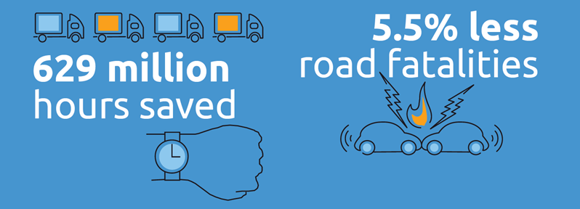
¿Por qué abrir los datos?
Fuente: Capgemini Consulting, Creación De Valor a Través de Datos Abiertos
Notes:
La firma Capgemini Consulting ha publicado un informe sobre la situación del mercado de gestión de Open Data en Europa, entendiendo como tal la información recopilada, producida o adquirida por los organismos públicos y que puede ser utilizada, modificada o compartida libremente por cualquiera.
El estudio muestra cómo a través de los datos abiertos se puede crear valor económico de múltiples formas, incrementando las transacciones de mercado o creando empleo a partir de la producción de servicios y productos basados en este tipo de información. Por ejemplo, el uso eficaz de los Datos Abiertos podría ayudar a:
Ahorrar 629 millones de horas de tiempo de espera innecesario en las carreteras de la UE
5.5% muertes fatales. A través de identificación de emergencias en tiempo real se pueden salvar vidas por acceso oportuno de servicios de urgencias y/o colaboración ciudadana.
325 billones de euros: Para 2016, el tamaño del mercado directo se estima en 55,3 millones de euros para el 28+ UE. Entre 2016 y 2020, el mercado aumentará en un 36,9 %, a un valor de 75,7 millones de euros en 2020. El total Se calcula el valor de mercado de Open Data entre los 193 millones de euros y 209 millones de euros para 2016 con una proyección estimada de 265- 286 millones de euros para el año 2020, incluyendo la inflación correcciones. Para el período 2016-2020 , la el tamaño del mercado directo acumulado se estima a 325 millones de euros
25.000 empleos generados a través de los productos y servicios que se generan con los datos. Ejemplo: desarrolladores, analistas de datos, científicos de datos, entretenimiento, periodismo, academia, startup (Entre 2016 y 2020 se estima que se crearán 25.000 trabajos en la UE)
El estudio: Para calcular el mercado de open data en la UE se estudió cómo estos influenciarán sectores específicos. La administración pública es de lejos (22 billones de euros) el sector que más se beneficiará: mejoras en la gestión, ahorros, etc.
Para otros sectores como la agricultura, las artes y el sector del entretenimiento (379 millones de euros), los beneficios esperados son más pequeños pero irán alcanzando su máximo potencial
**Mercado directo e indirecto: concepto del sector financiero que se refiere a la existencia o no de intermediarios. Es directo cuando el usuario accede al producto de forma directa y se beneficia de él e indirecto cuando no.
ENLACE DEL DOCUMENTO ORIGINAL: http://www.europeandataportal.eu/sites/default/files/edp_creating_value_through_open_data_0.pdf

Slide 13
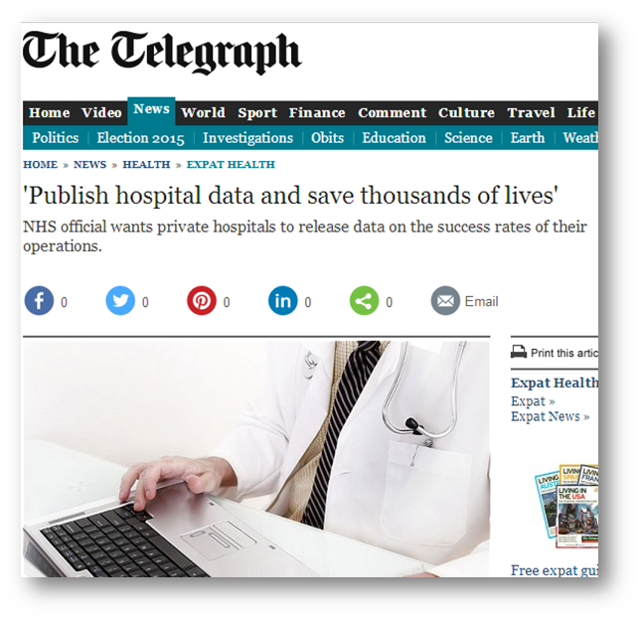
¿Por qué abrir los datos?
Los Datos Abiertos han salvado la vida de 1000 personas al año
Notes:
El Ministerio de Salud del Reino Unido decidió abrir los datos de operaciones quirúrgicas de los hospitales privados desde 2005. Esto empoderó a los pacientes a la hora de escoger hospital, e impulsó a los hospitales a identificar sus deficiencias y vieron que en su mayoría se debían a debilidades en los protocolos. De esta forma, se redujeron 1/3 las muertes en quirófano, es decir los datos abiertos han salvado la vida a 1,000 personas al año.

Slide 14
¿Por qué abrir los datos?
Departamento de Salud e Higiene New York
El 95 % de los restaurantes han reducido la cantidad de infracciones
Inspecciona cerca de 26.000 restaurantes para controlar el cumplimiento de las regulaciones municipales y estatales para la seguridad alimenticia
Notes:
Cada año el Departamento de Salud de New York inspecciona cerca de 26,000 restaurantes para controlar el cumplimiento de las regulaciones municipales y estatales para la seguridad alimenticia estos resultado son publicados en este portal y cualquier ciudadano puede consultar la calificación de los restaurantes
En julio de 2010, el Departamento de Salud empezó a exigir a los restaurantes de los cinco distritos la publicación de las letras de calificación como resumen de sus resultados de inspección sanitaria. Cinco años después, los restaurantes están mostrando mejores resultados de inspección y están más limpios que nunca. El programa ha tenido un efecto positivo sobre la higiene de los restaurantes, las prácticas de seguridad de los alimentos y el conocimiento público sobre el tema. Actualmente, el 95 % de los 26000 restaurantes ya tienen calificaciones ¨A¨, se ha reducido la cantidad de infracciones y más supervisores de restaurantes han completado el curso de protección de alimentos del Departamento de Salud.

Slide 15
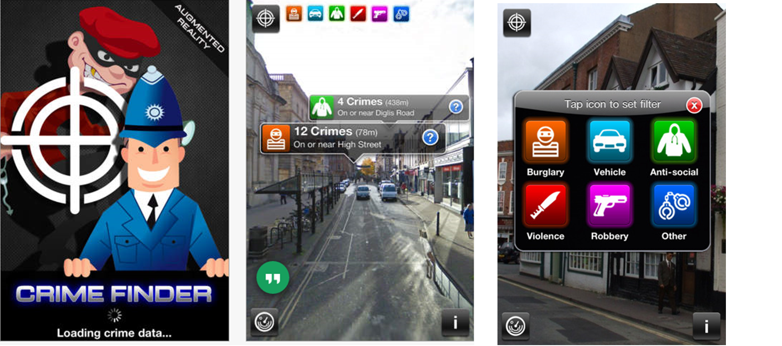
¿Porqué abrir los datos?
https://data.gov.uk/apps/crime-finder
Notes:
Crime Finder es una aplicación de reino unido que consume datos abiertos de la policía que permite ver delitos denunciados, utilizando las últimas estadísticas de la delincuencia. Usando el GPS, la cámara y la brújula en su teléfono, la app le da una visión de su entorno en tiempo real

Slide 16
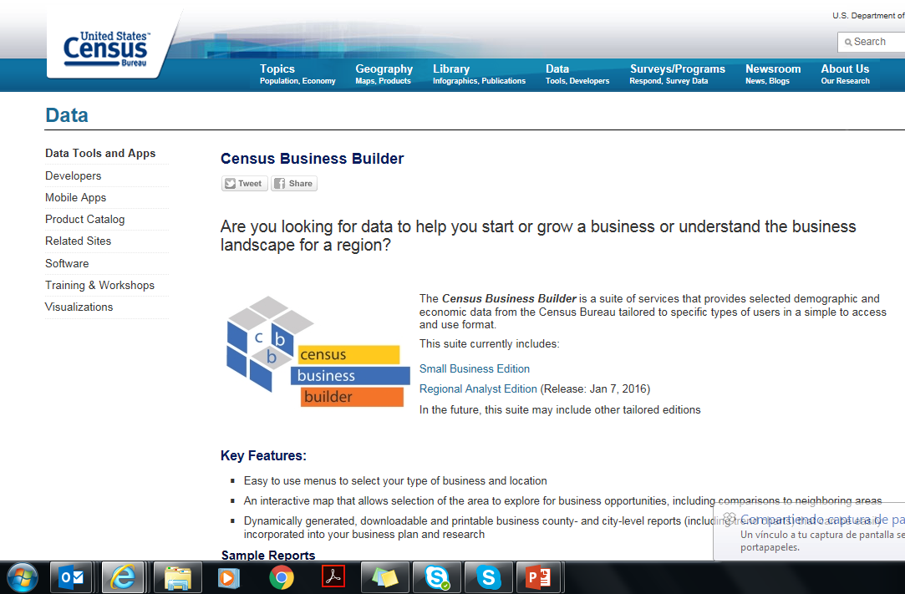
¿Porqué abrir los datos?
Experiencias internacionales EEUU
Con esta plataforma se analizan los datos de los censos para identificar dónde están los mejores lugares para crear nuevos negocios; a partir del análisis de información histórica de negocios anteriores de la misma categoría, tráfico del sector y tendencias de empleo, es posible generar posibilidades de éxito de un nuevo emprendimiento en un determinado sector de EEUU
Estadísticas económicas y financieras
Plataforma Census Business Builder
Fuente: https://www.census.gov/data/data-tools/cbb.html
Notes:
En EEUU están trabajando con los datos de los censos para transformar estos datos en información útil. La oficina de Censos de los EEUU (The U.S. Census Bureau Builder ) está publicando todos los Datos económicos, de empresas y recursos humanos del censo con una interfaz útil que permite incluso al negocio más pequeño , entender el Mercado. Usando esta herramienta, pequeñas empresas pueden obtener información valiosa sobre las zonas de la ciudad donde se encuentran ubicados, datos como: quienes viven allí, cuánto dinero gastan, cuántas empresas de la misma categoría existen, etc.
La plataforma permite que otros agreguen información, los individuos y las empresas pueden adicionar información de tráfico del sector, permisos, tendencias de empleo, y cualquier tipo de información que permita identificar posibilidades de éxito de un negocio en un determinado sector de EEUU.
Fuente http://www.itworldcanada.com/article/what-can-it-leaders-learn-from-smart-cities-a-lot/377281

Slide 17
¿Porqué abrir los datos?
…. y además los datos abiertos ayudan a la mejora de la calidad de los datos
El Reino Unido abrió los datos de 300,000 paradas de
buses públicos
Notes:
Existen muchos ejemplos de cómo los datos abiertos pueden ayudar a mejorar la calidad
de los mismos. El Reino Unido abrió los datos de 300,000 paradas de buses públicos,
reconociendo que existían errores, y pidiendo a los ciudadanos su comprensión y
colaboración para mejorar los datos. Así lograron identificar 18,000 errores, por ejemplo
había paradas en medio de lagos.
Además, un datos cerrado en un cajón que nadie usa, difícilmente logrará recursos para
mejorar su calidad. En cambio, si abrimos esos datos, y éstos son usados, podemos
presentar el un caso sólido sobre la necesidad de articular esfuerzos para mejorar

Slide 18
¿Por qué abrir los datos?
Para acercar la percepción ciudadana a la realidad
Para evidenciar la realidad clara y oportunamente al ciudadano
Para dar a conocer logros de una administración
Para disminuir las PQR de los ciudadanos y mejorar la Calidad de mis datos
Apoyar el cumplimiento de los planes de desarrollo y objetivos estratégicos
Notes:
Visualizar los datos ante la ciudadanía y los electores (avance en infraestructura, ejecución presupuestal, etc) amplifica el alcance de la gestión de una entidad.
Muchas decisiones de terceros en lo que a movilización de recursos se refiere (estado, empresarios, programas de RSE, Cooperación internacional), tiene como punto de partida el conocer con detalle la realidad de una población, municipio, comunidad, etc. De ahí la importancia de darlos a conocer vía datos abiertos.
Mucha de la información que se solicita ante estas dependencias es información pública que de estar disponible, optimizaría la gestión de la entidad.

Slide 20
1
Guía de Datos Abiertos
2
Portal de Datos Abiertos
Apertura y Uso de los Datos
3
Ley de Transparencia y del Derecho de Acceso a la información pública
4
5
Ruta de la Excelencia

Slide 21
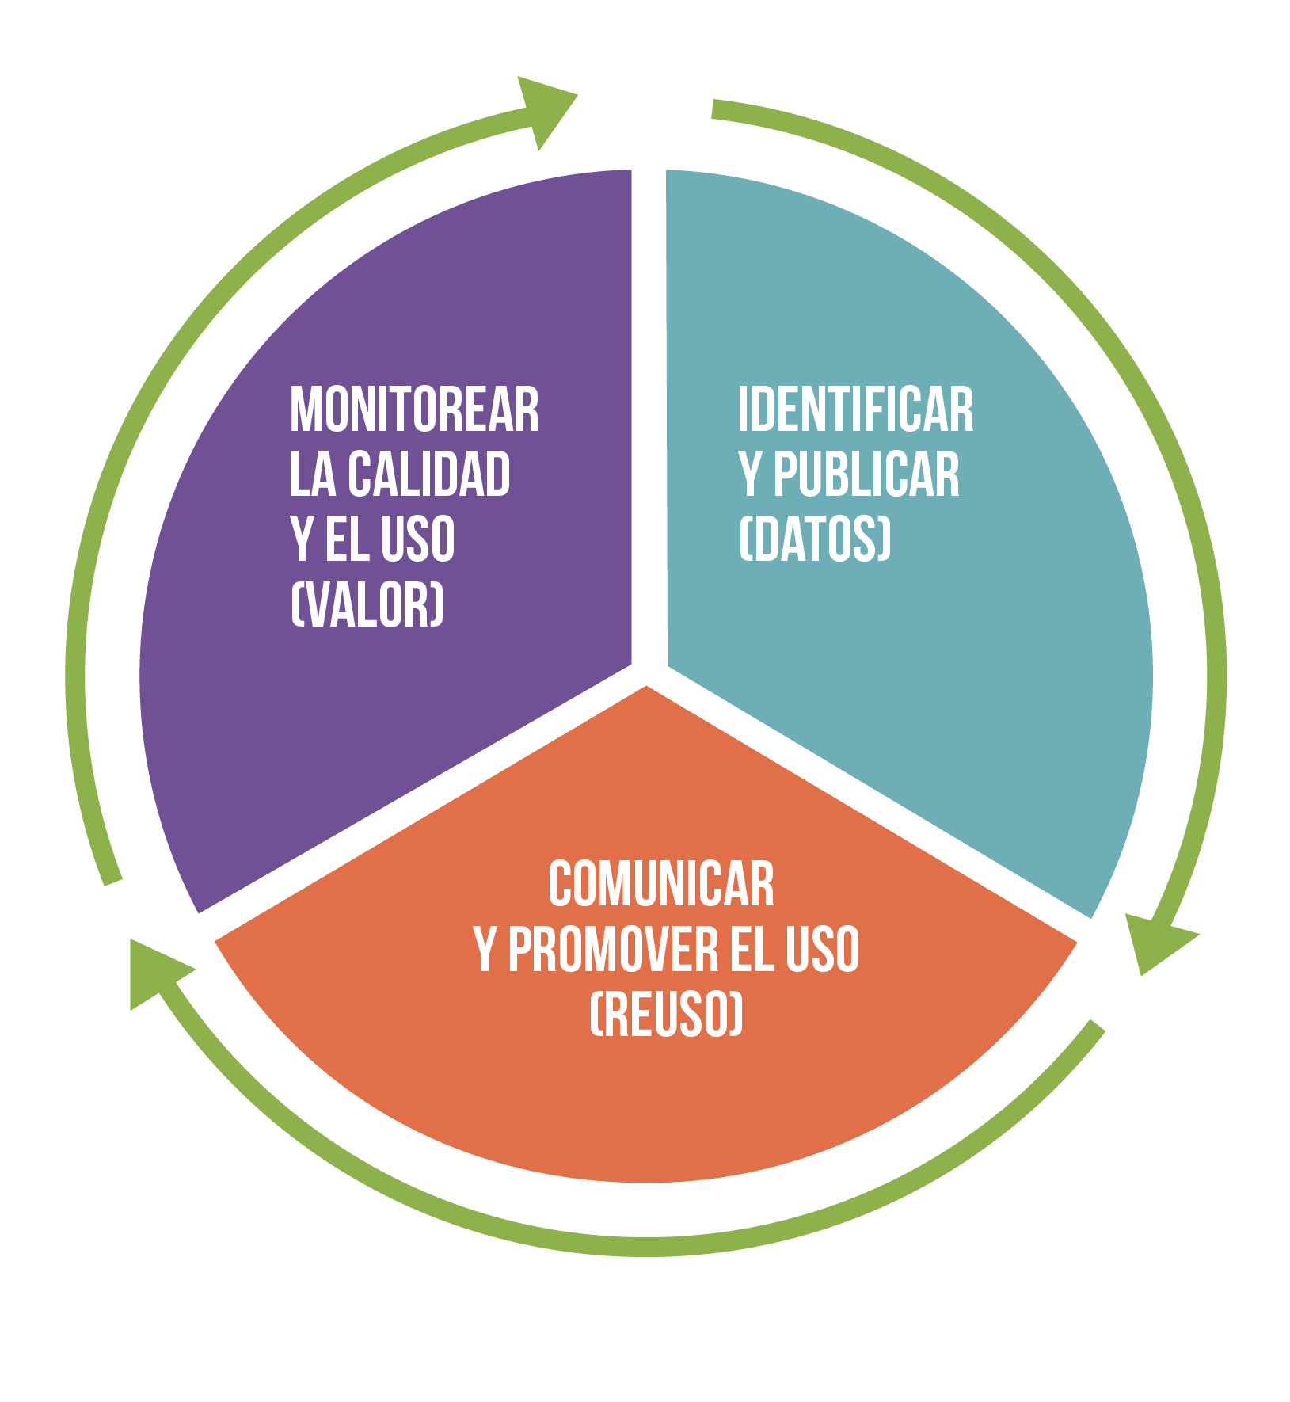
Datos abiertos en Colombia
Guía de Datos Abiertos
Análisis de información publicable
Estructuración, cargue y publicación
Documentación
Notes:
Un proceso exitoso de apertura de datos requiere agilidad, flexibilidad, retroalimentación e iteración constante entre quienes ofertan y quienes reutilizan los datos abiertos. En este sentido, se pueden evidenciar los siguientes momentos en el proceso de apertura y uso de los datos:
Definido a partir del círculo virtuoso de los datos abiertos propuesto por el Banco Mundial para el fortalecimiento de la iniciativa de datos abiertos en Colombia (Datos, reuso y valor) y los momentos establecidos en el Manual de Gobierno en Línea para la apertura de datos.
En este ciclo, es importante resaltar que una estrategia de datos abiertos va más allá de la preparación y publicación de los datos por parte de las entidades, sino que también involucra acciones concretas para promover el uso de los datos publicados e identificar el valor agregado que se está generando con su utilización. En este punto, es fundamental el aporte de quienes reutilizan los datos para mejorar su calidad y continuar con el ciclo:
1. Identificar y publicar datos, 2. Comunicar y promover el uso y, 3. Monitorear la calidad y el uso.

Slide 22
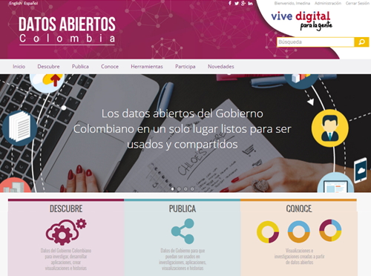
Datos abiertos en Colombia
Portal de Datos Abiertos
+2100
Conjuntos de datos
+600
Entidades publicando
20 apps
Consumiendo datos abiertos
Notes:
• Actualmente, más de 600 entidades públicas publican datos abiertos, hay más de 2000 conjuntos en el Portal de Datos Abiertos (www.datos.gov.co), y hay 36 aplicaciones que consumen datos. Emprendedores, estudiantes, entidades públicas, organizaciones de la sociedad civil y empresas privadas han trabajado en conjunto para crear soluciones móviles que faciliten la relación de las personas con el Estado

Slide 23
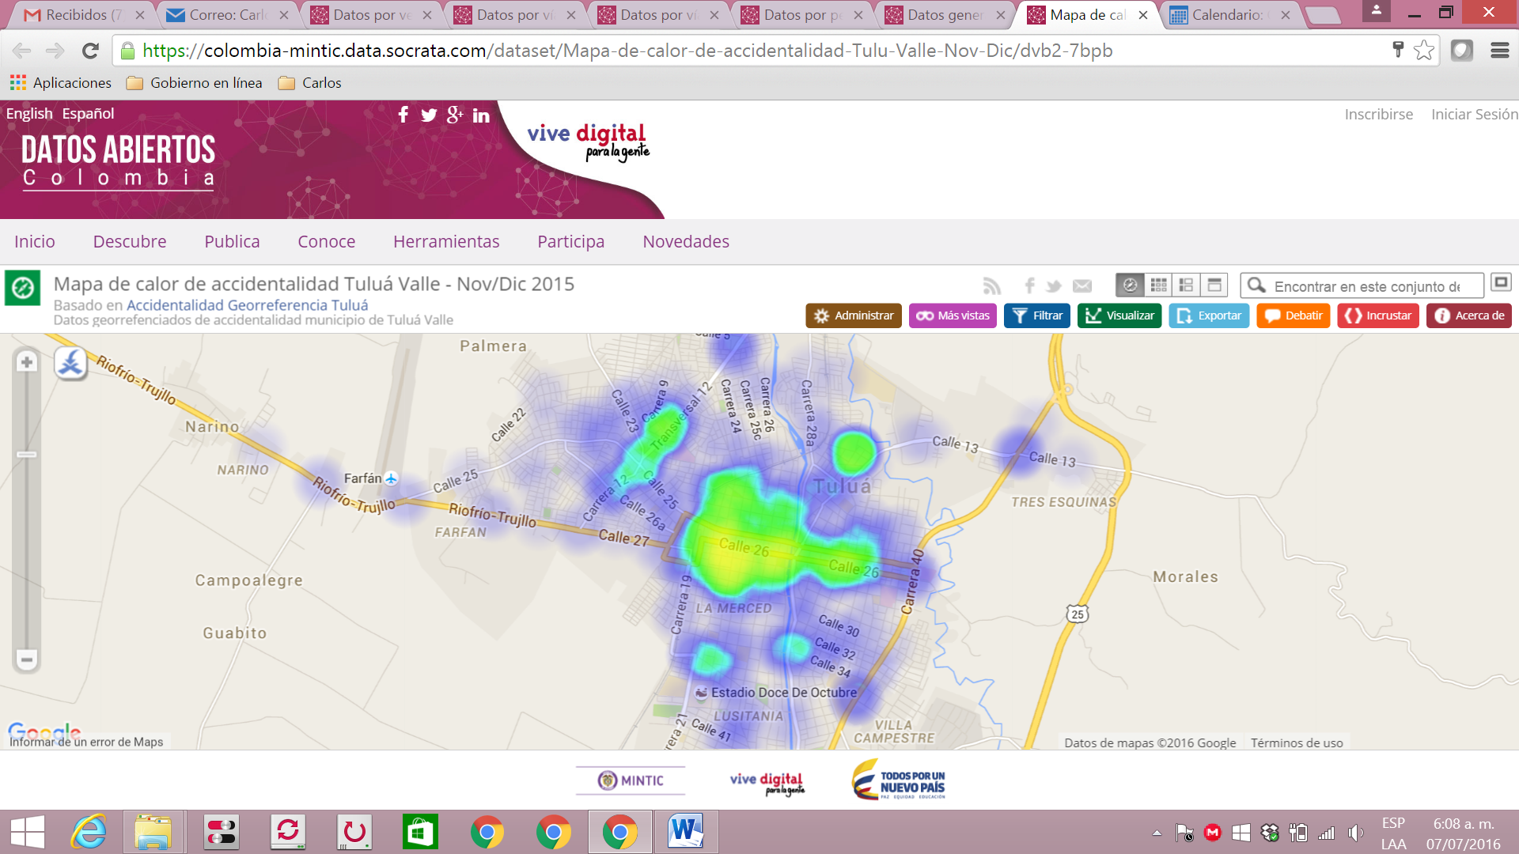
Datos abiertos en Colombia
Portal de Datos Abiertos

Slide 24
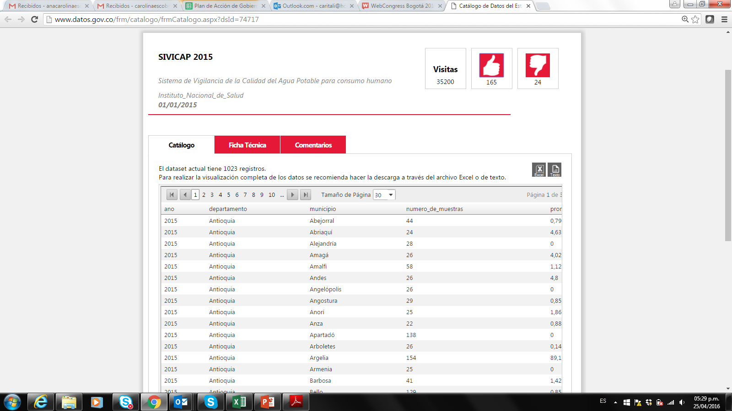
Datos abiertos en Colombia
Apertura y uso de los Datos – Periodismo de Datos
El catálogo de datos
La Noticia
La respuesta de la alcaldía
Notes:
Ejemplo de periodismo de datos del Periódico el Tiempo con un conjunto de dato de la calidad del agua publicado en el portal de datos abiertos por el INS instituto nacional de salud
Enlace de la nota: http://www.eltiempo.com/multimedia/especiales/calidad-del-agua-en-colombia/16555634/1
Enlace del conjunto de datos: http://www.datos.gov.co/frm/catalogo/frmCatalogo.aspx?dsId=74717
http://www.eltiempo.com/datos/calidad-del-agua-en-colombia-y-en-tamalameque-cesar/16556446

Slide 25
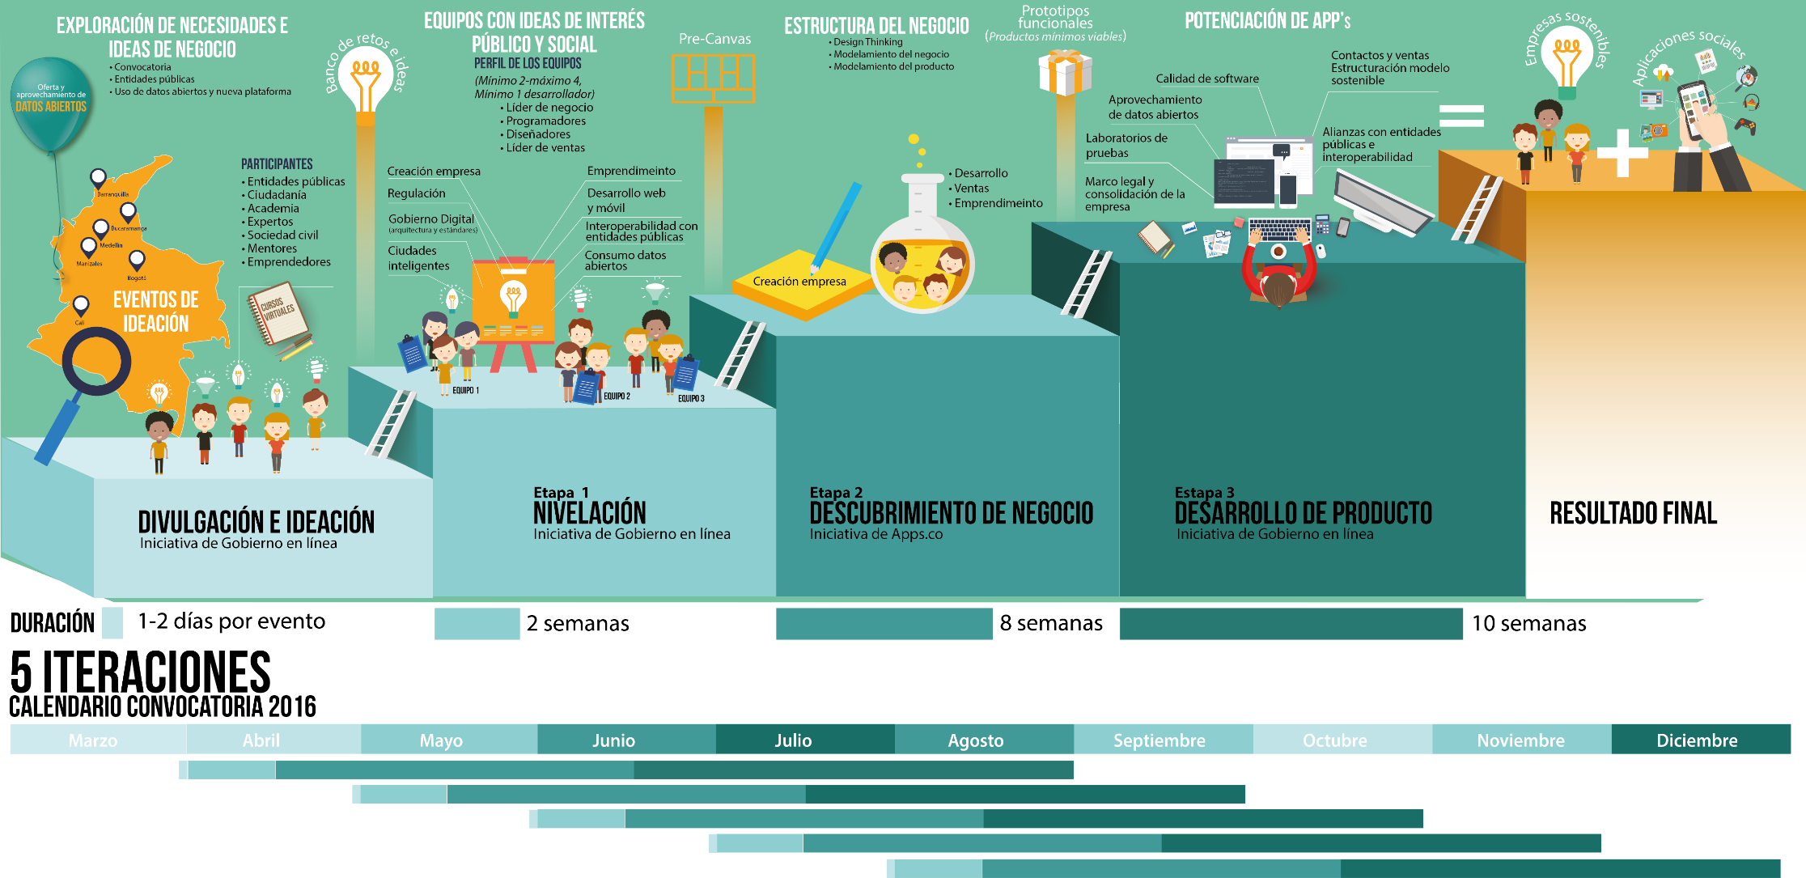
Datos abiertos en Colombia
Apertura y uso de los Datos
Notes:
Comienzos de Julio

Slide 26
Datos abiertos en Colombia
Ley de Transparencia y del Derecho de Acceso a la información pública
Ley 1712 de 2014
Transparencia y Acceso a la Información pública
Información Mínima
Los sujetos obligados deberán publicar datos abiertos.
Art. 11
Decreto 1078 de 2015
Principios y lineamientos de la Estrategia de Gobierno en línea
Art. 5
Componentes de la Estrategia
TIC para el Gobierno Abierto
Manual de Gobierno en línea
Instrumento de implementación en su componente TIC para Gobierno Abierto
Componente
2
Notes:
El objeto de la Ley 1712 de 2014, conocida como la Ley de Transparencia y del Derecho de Acceso a la Información Pública, es regular el derecho de acceso a la información pública que tienen todas las personas, los procedimientos para el ejercicio y la garantía del derecho fundamental así como las excepciones a la publicidad de la información pública.

Slide 27
Datos abiertos en Colombia
Ruta de la Excelencia
Manual de Gobierno en línea
Instrumento de implementación en su componente TIC para Gobierno Abierto
Notes:
La Ruta de la Excelencia se construye a partir de la priorización de los trámites y servicios que están vinculados con los eventos más importantes en la vida de las personas y las empresas. Este Ruta contempla 25 proyectos que incluyen acciones e iniciativas que buscan facilitar la ejecución de trámites y el acceso a servicios por parte de los ciudadanos y empresas (16 proyectos); mejorar la gestión interna y el servicio al interior de las entidades (3 proyectos) y facilitar el acceso a la información pública por parte de las personas y el aprovechamiento de la misma (6 proyectos).
Se llevó a cabo una priorización de conjuntos de datos estratégicos para promover su apertura con calidad, a través de un mapa de ruta datos abiertos con 6 temas estratégicos:
Movilidad
Seguridad Ciudadana
Servicio de salud pública: prestación, salud pública y gestión de riesgo
Ordenamiento Territorial
Cadena Productiva del Agro
Calidad y cobertura educativa

Slide 28
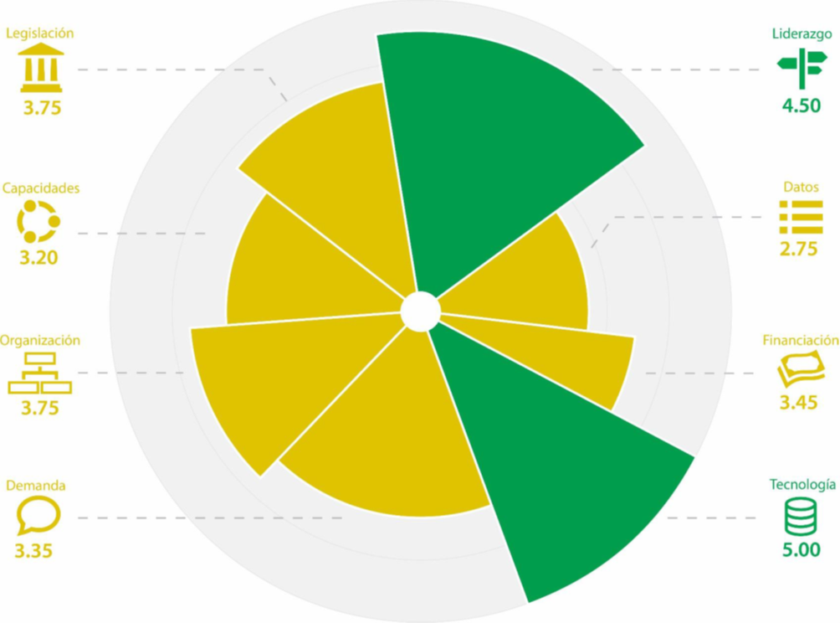
Datos abiertos en Colombia
Convenio
Banco Mundial
Open Data
Readiness
Assessment
– Banco Mundial
Manual de Gobierno en línea
Instrumento de implementación en su componente TIC para Gobierno Abierto
Notes:
En el 2015 el Ministerio TIC y el Banco Mundial firmaron un convenio de cooperación interinstitucional que se encuentra vigente, para aunar esfuerzos en tres frentes: el fortalecimiento de la iniciativa de datos abiertos, el diseño del ecosistema de innovación para el sector público y la creación de una plataforma de colaboración.
El Banco mundial entregó el diagnóstico de la iniciativa nacional de datos abiertos, así como las recomendaciones de acciones a seguir, para la implementación de una estrategia de datos abiertos a nivel nacional.
Además el Banco mundial diagnosticó el estado de los datos abiertos para el sector Educación, uno de los sectores mejores ranqueados en el diagnóstico nacional, y diseñó el plan de acción para el desarrollo de una estrategia de datos abiertos específica para el sector.
Actualmente en el marco del convenio con el Banco Mundial se está desarrollando la nueva plataforma de datos abiertos de Colombia, que busca mejorar y facilitar la publicación y el acceso a los datos abiertos en Colombia

Slide 29
Datos abiertos en Colombia
Manual de Gobierno en línea
Instrumento de implementación en su componente TIC para Gobierno Abierto
Notes:
En el 2015 el Ministerio TIC y el Banco Mundial firmaron un convenio de cooperación interinstitucional que se encuentra vigente, para aunar esfuerzos en tres frentes: el fortalecimiento de la iniciativa de datos abiertos, el diseño del ecosistema de innovación para el sector público y la creación de una plataforma de colaboración.
El Banco mundial entregó el diagnóstico de la iniciativa nacional de datos abiertos, así como las recomendaciones de acciones a seguir, para la implementación de una estrategia de datos abiertos a nivel nacional.
Además el Banco mundial diagnosticó el estado de los datos abiertos para el sector Educación, uno de los sectores mejores ranqueados en el diagnóstico nacional, y diseñó el plan de acción para el desarrollo de una estrategia de datos abiertos específica para el sector.
Actualmente en el marco del convenio con el Banco Mundial se está desarrollando la nueva plataforma de datos abiertos de Colombia, que busca mejorar y facilitar la publicación y el acceso a los datos abiertos en Colombia

Slide 30
Datos abiertos en Colombia
Evento de Lanzamiento
200 invitados
Nueva Plataforma
Emprende Con Datos
Notes:
Presentar la estrategia de datos abiertos del Ministerio TIC y las herramientas y mecanismos dispuestos para impulsar el ecosistema nacional conformado por entidades del estado, emprendedores, periodistas, academia y sociedad civil.
200 invitados
Espacios de aprendizaje para incentivar la publicación, uso y aprovechamiento de datos
Enseñanza sobre las nuevas funcionaldiades que ofrece la plataforma de datos abiertos de Colombia
Invitación a emprendedores a formar parte de la iniciativa emprende con datos.

Slide 31
Datos abiertos en Colombia
+ 500 asistentes nacionales e internacionales
Las mejores experiencias de Datos Abiertos en la Región
Convergen sociedad civil y Gobierno en torno al tema de datos abiertos
2- 4 Noviembre 2016
Notes:
OBJETIVO.
Promover la demanda, acceso y uso a datos abiertos, como activos públicos, con calidad, oportunidad e innovación para la generación de valor social y económico y para que los estados en todos sus niveles y los ciudadanos tengan mayor y mejor información para la toma de decisiones y la participación.
Más de 500 asistentes nacionales e internacionales
Las mejores experiencias de Datos Abiertos en la Región
Espacios donde convergen sociedad civil y Gobierno en torno al tema de datos abiertos

Slide 32
Datos abiertos en Colombia
#1 en el América
#4 en el Mundo
Colombia
#4 en el LA
#28 en el Mundo
Manual de Gobierno en línea
Instrumento de implementación en su componente TIC para Gobierno Abierto
Notes:
Open Data Index
En América, Colombia se posiciona como líder en datos abiertos, seguido por Uruguay (séptimo), Estados Unidos (octavo), Brasil (duodécimo) y México (decimosexto), entre otros 15 países del continente que hacen parte de este índice.
Esta medición se viene realizado desde el año 2013, el año anterior ocupamos el puesto número 12 en el mundo y corresponde a un proceso abierto en el que se revisan el estado de los datos abiertos en 122 países alrededor del mundo basándose en la disponibilidad y accesibilidad de datos de cada país en trece categorías que incluyen mapa nacional, estadísticas nacionales, presupuesto gubernamental, resultados de elecciones, licitaciones y entre otros.
Colombia obtuvo mejores puntajes (100%) en la apertura de datos relacionados con estadísticas nacionales, contratación pública, resultados de elecciones, mapa nacional, y datos de localización; en cuanto a datos sobre legislación alcanzó un 75%, mientras que en emisiones contaminantes y presupuesto de Gobierno llegó al 70%.
No obstante lo anterior, el país aún tiene retos relacionados con la apertura de datos bajo condiciones que permitan su reutilización en materia de pronóstico del tiempo y calidad del agua.
Open Data Barometer
Colombia ascendió 12 puestos en el Open Data Barometer 2015, alcanzando el lugar 28 en este índice que mide el impacto de las iniciativas de datos abiertos en el mundo. El país ocupa el cuarto lugar en Latinoamérica después de México (16), Brasil (17) y Uruguay (19).
De acuerdo con la tercera versión del Open Data Barometer, realizada por la World Wide Web Foundation, los cuatro elementos con mejor calificación para Colombia en cuanto a datos abiertos son: las acciones adelantadas por el Gobierno Nacional para la apertura y uso datos; la existencia de conjuntos de datos de Gobierno relacionados con innovación; el aseguramiento de derechos civiles y ciudadanos relacionados con los datos; y la coordinación de acciones a nivel nacional y territorial.
Según esta medición los mayores retos del país coinciden con el trabajo que se adelanta desde el Gobierno colombiano, y se encuentran relacionados con la evaluación del impacto de los datos abiertos a nivel social, económico y político. Así como con la generación de negocios y emprendimientos alrededor del re-uso de estos datos.

Slide 34
Retos y oportunidades Datos Abiertos
Identificación de los datos que generan mayor valor
Mejorar la calidad de la información
Incrementar el uso de los datos (Periodismo,
investigación)
Promoción y difusión
Involucrar a otros actores(Academia, periodistas, ONG´s, Industria)
Incentivar el emprendimiento, generar modelos de negocio Plataforma de colaboración ciudadana
Identificación de usos de alto impacto
Integración con otras iniciativas (Ciudades inteligentes)
Notes:
Para fortalecer el ecosistema de datos abiertos trabajamos en:
Promover estándares y metodologías para garantizar la calidad de los conjuntos de datos que ofrecen las entidades públicas.
Promover la apertura por parte de entidades de naturaleza privada, para generar mayor pertinencia y utilidad en la reutilización.
Implementar plataformas tecnológicas accesibles y con mayores posibilidades de visualización, análisis e interoperabilidad de datos abiertos.
Superar los obstáculos asociados a la cultura institucional y las interpretaciones normativas que impiden la apertura de datos estratégicos como en el caso de seguridad ciudadana y salud.
Aumentar las competencias digitales a través de la formación. El trabajo con datos, su reutilización y la extracción de información y conocimiento, es un tema clave, dado que las entidades y la ciudadanía todavía no están completamente preparada para la reutilización. Se requieren nuevas competencias profesionales para generar valor con los datos desde la obtención de los mismos.
Publicar conjuntos de datos abiertos definidos en el mapa de ruta y promover el uso de estos datos
Asesora a las entidades públicas para el sello de excelencia en datos abiertos.

Slide 35
¡Gracias!
Luisa Fernanda Medina
Líder Datos Abiertos
lmedina@mintic.gov.co
Notes:
Se le indica a los participantes que la presentación y las herramientas se encuentran disponibles en el vínculo en pantalla con el fin de no generar procesos de guardado por USB.

